Slide 1
UNIVERSIDAD NACIONAL AUTÓNOMA DE MÉXICO POSGRADO EN BIBLIOTECOLOGÍA Y ESTUDIOS DE LA INFORMACIÓN FACULTAD DE FILOSOFÍA Y LETRAS INSTITUTO DE INVESTIGACIONES BIBLIOTECOLÓGICAS Y DE LA INFORMACIÓN Análisis de la producción científica de México en el Web of Science, durante el período 2005-2015, utilizando inteligencia computacional.
Lic. Ibis Anette Lozano Díaz
ASESOR: DR. Humberto A. Carrillo Calvet
Facultad de Ciencias y Centro de Ciencias de la Complejidad

Slide 2
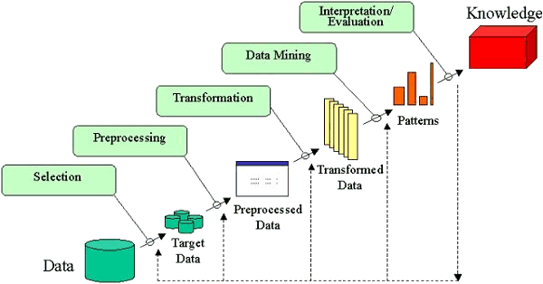
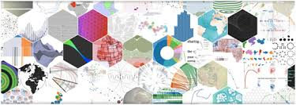
Introducción
Bases de datos de información científica
Gran volumen de datos científicos
KDD
Minería de Datos
Visualización de Información

Slide 3
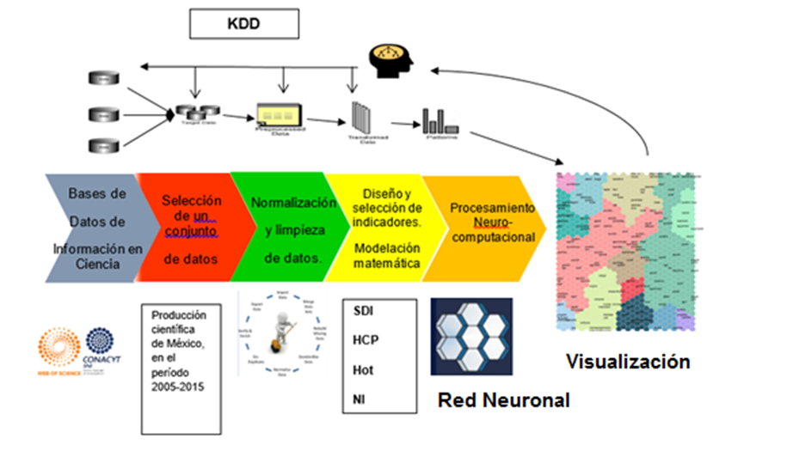
Metodología ViBlioSOM: Visualización Bibliométrica con el Algoritmo SOM
ViBlioSOM

Slide 4
Batería de indicadores
Indicadores de producción/eficiencia
Ndoc :Total de artículos publicados por: años, áreas de investigación, países, revistas
%Ndoc: Porcentaje del total de artículos publicados por: años, áreas de investigación, países, revistas
%Ndoc: Índice de productividad nacional (National Scientific Productivity): Es el cociente del número de documentos indexados en WoS por autores mexicanos, entre el número de investigadores en el Sistema Nacional de Investigadores (SNI)
SDI: Índice de desarrollo científico (Scientific Development Index): Ratio del número documentos publicados en WoS por habitante para cada país. El total de habitantes por cada país fue extraído del Banco de datos procedente del Banco Mundial (Banco Mundial, 2015)

Slide 5
Indicadores de influencia/impacto
Citdoc : Total de documentos citados: total de artículos que recibieron al menos una cita durante el período analizado.
%Citdoc: Proporción de documentos citados: % de artículos citados entre el total de documentos publicados.
Citas/doc: Relación de citas por documento: número de citas en relación al total de documentos
Cita/Ndocxtem: Relación eficiencia-eficacia: Relación entre el total de citas recibidas y el número de documentos por temáticas.
RI: Impacto relativo es el (número medio de citas que los artículos de un país, publicado en el año (y), e indexados en WoS, se han acumulado durante el intervalo de tiempo T) / (número medio de citas que artículos publicados por el mundo entero en el año (y) e indexadas en WoS, han acumulado durante T).
NI: Impacto Normalizado es el cociente del promedio de citas por país por cada una de las 22 áreas de investigación de ESI y el rendimiento medio del mundo. Existen diferencias en las tasas de citas para los diversos campos de investigación y períodos de tiempo, por tanto, el cálculo se realiza por separado.
SNIP: Source Normalized Impact per Paper
FI: Factor de Impacto
SJR: SCImago Journal Ranking
EFS: Eigenfactor

Slide 6
Indicadores de excelencia
Total de Top paper (TOP): es la suma de los Highly Cited Paper y Hot Paper. Se define como, el número de artículos en el 1% durante los últimos diez años, más el número de artículos en los últimos dos años que recibieron un alto número de citas en los dos últimos meses. Un documento que es a la vez Highly Cited Paper y Hot Paper se cuenta una sola vez (Web of Science, 2016).
Total de Highly Cited Papers (HCP): número de artículos que recibieron un total de citas superior al 1% de citas cuando se compara con todos los artículos publicados en el mismo año y en la misma disciplina.
Total de Hot papers (HOT): número de artículos en los dos últimos años que recibieron una cantidad de citas suficientes en los dos últimos meses para ubicarse en el 0,1% superior en comparación con otros artículos pares del mismo período y disciplina (Web of Science, 2016).
Indicadores independiente de tamaño
Número de top papers por cada 1000 documentos en WoS (HOTxWoS): Número de hot papers entre el total de artículos publicados en WoS.
Número de hot paper por cada 1000 documentos en WoS (TOPxwoS): Número de top paper entre el total de artículos publicados en WoS.
Número de highly cited papers por cada 1000 documentos en WoS (HCPxWoS): Número de highly cited papers entre el total de artículos publicados en WoS.
Número de highly cited papers por cada 100,000 habitantes (HCPxhab)
Número de hot papers por cada 100,000 habitantes(HOTxhab)

Slide 7
Análisis bibliométrico de las principales revistas mexicanas
Artículos científicos 111,081
Total de títulos de revistas 9,327
Se identificaron 19 revistas mexicanas entre las primeras 50 revistas donde publican los autores mexicanos en WoS.
39 revistas mexicanas en el JCR y Journal Metrics con buen desempeño en IF, EFS, SJR y SNIP
Gráfica 1. Revistas mexicanas indexadas en SCOPUS y Web of Science, 2005-2015

Slide 8
Top-ten 2015 de revistas mexicanas en correspondencia con Impact Factor, Source Normalized Impact per Paper, Eigenfactor Score and SCImago Journal Rank
Título de Revista | 2015 SNIP | Título de Revista | 2015 EF
Acta Botánica Mexicana | 1.057 | Annals of Hepatology | 0.00362
Annals of Hepatology | 0.874 | Salud Publica de México | 0.00245
Salud Publica de México | 0.841 | Revista Mexicana de Astronomía y Astrofísica | 0.00213
Investigación Económica | 0.686 | Revista Mexicana de Biodiversidad | 0.00179
Revista Mexicana de Astronomía y Astrofísica | 0.637 | Revista Mexicana de Ciencias Geológicas | 0.00085
Gestión y Política Pública | 0.607 | Revista Mexicana de Física | 0.00073
Revista Mexicana de Biodiversidad | 0.598 | Journal of the Mexican Chemical Society | 0.00066
Revista Mexicana de Ciencias Geológicas | 0.573 | Ciencias Marinas | 0.00062
Revista Mexicana De Ciencias Pecuarias | 0.569 | Revista Mexicana De Ciencias Pecuarias | 0.00058
Revista Latinoamericana de Investigación en Matemática Educativa | 0.563 | Agrociencia | 0.00057
Título de Revista | 2015 SJR | Título de Revista | 2015 IF
Revista Mexicana de Astronomía y Astrofísica | 1.292 | Revista Mexicana de Astronomía y Astrofísica | 2.364
Annals of Hepatology | 0.701 | Annals of Hepatology | 1.811
Salud Publica de México | 0.608 | Salud Publica de México | 1.107
Atmosfera | 0.377 | Revista Mexicana de Ingeniera Química | 0.924
Ciencias Marinas | 0.348 | Ciencias Marinas | 0.75
Revista Mexicana de Ciencias Geológicas | 0.318 | Revista Mexicana de Ciencias Geológicas | 0.736
Revista Mexicana de Biodiversidad | 0.316 | Journal of the Mexican Chemical Society | 0.722
Geofísica International | 0.3 | Boletín de la Sociedad Geológica Mexicana | 0.679
Revista Mexicana de Ingeniera Química | 0.273 | Botanical Sciences | 0.624
Botanical Sciences | 0.265 | Revista Mexicana De Ciencias Pecuarias | 0.577

Slide 9
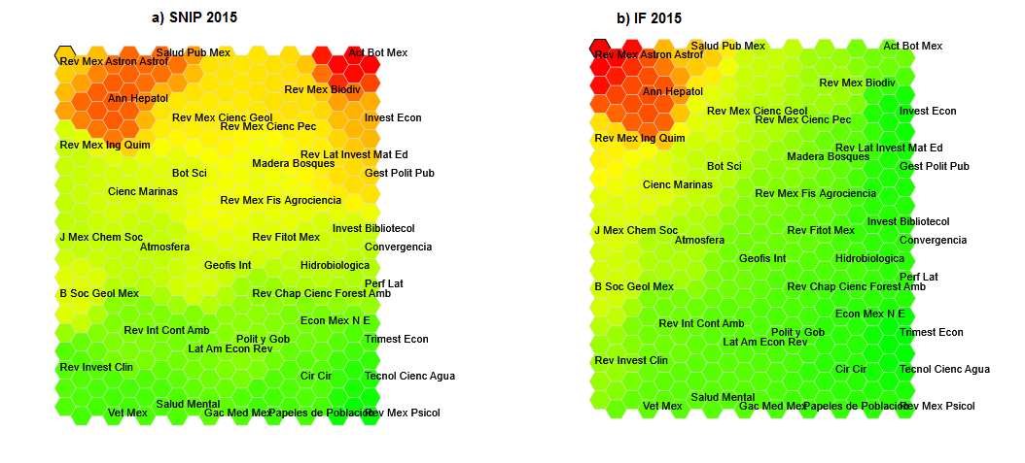
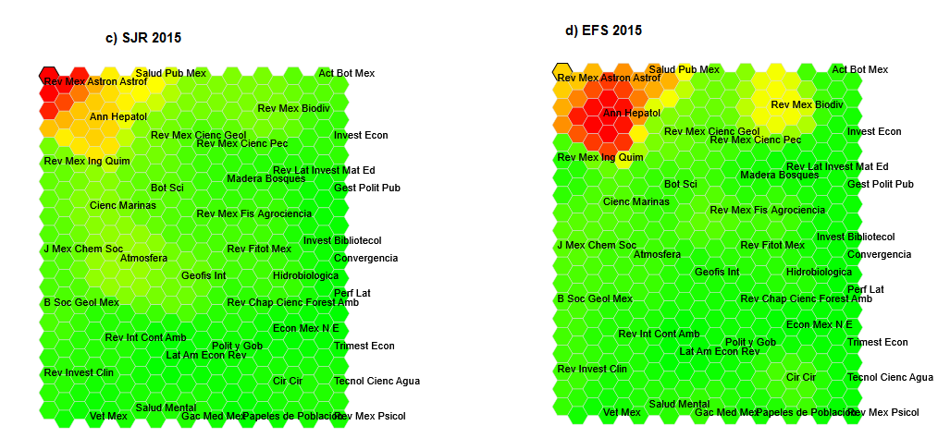
Análisis multidimensional de las revistas mexicanas, basada en la técnica de mapas auto-organizados o SOM (Self-Organizing Map)
Cuadrícula de 20x20 neuronas con 500 iteraciones
Visibilidad por zonas de las revistas mexicanas de acuerdo con: a) Source Normalized Impact per Paper, b) Impact Factor, c) Eigenfactor Score, y d) SCImago Journal Rank. (Self-organized maps desarrollado por ViblioSOM)

Slide 10
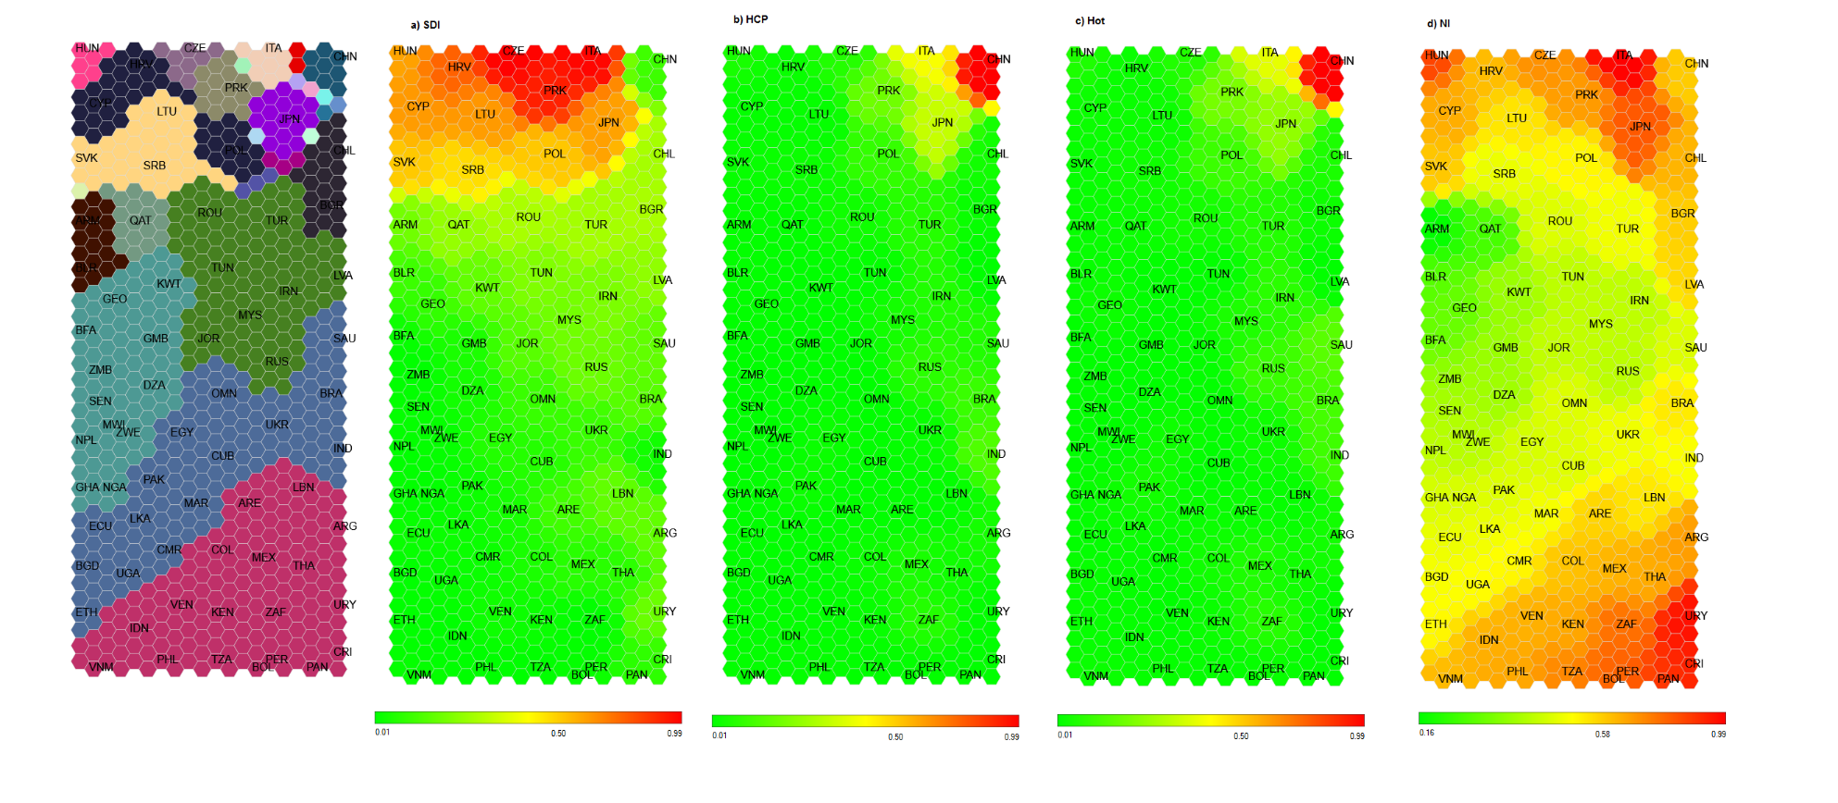
Análisis de los mapas de componentes, interpretación de los resultados y Visualización de la agrupación de los países en clusters
China : SDI= 1.21; HCP= 15,863; Hot= 574; NI= 0.74
Cluster identificado con la técnica Self Organized Maps para 70 países que tienen perfiles similares a México, HCP y Hot como indicadores de tamaño dependiente

Slide 11
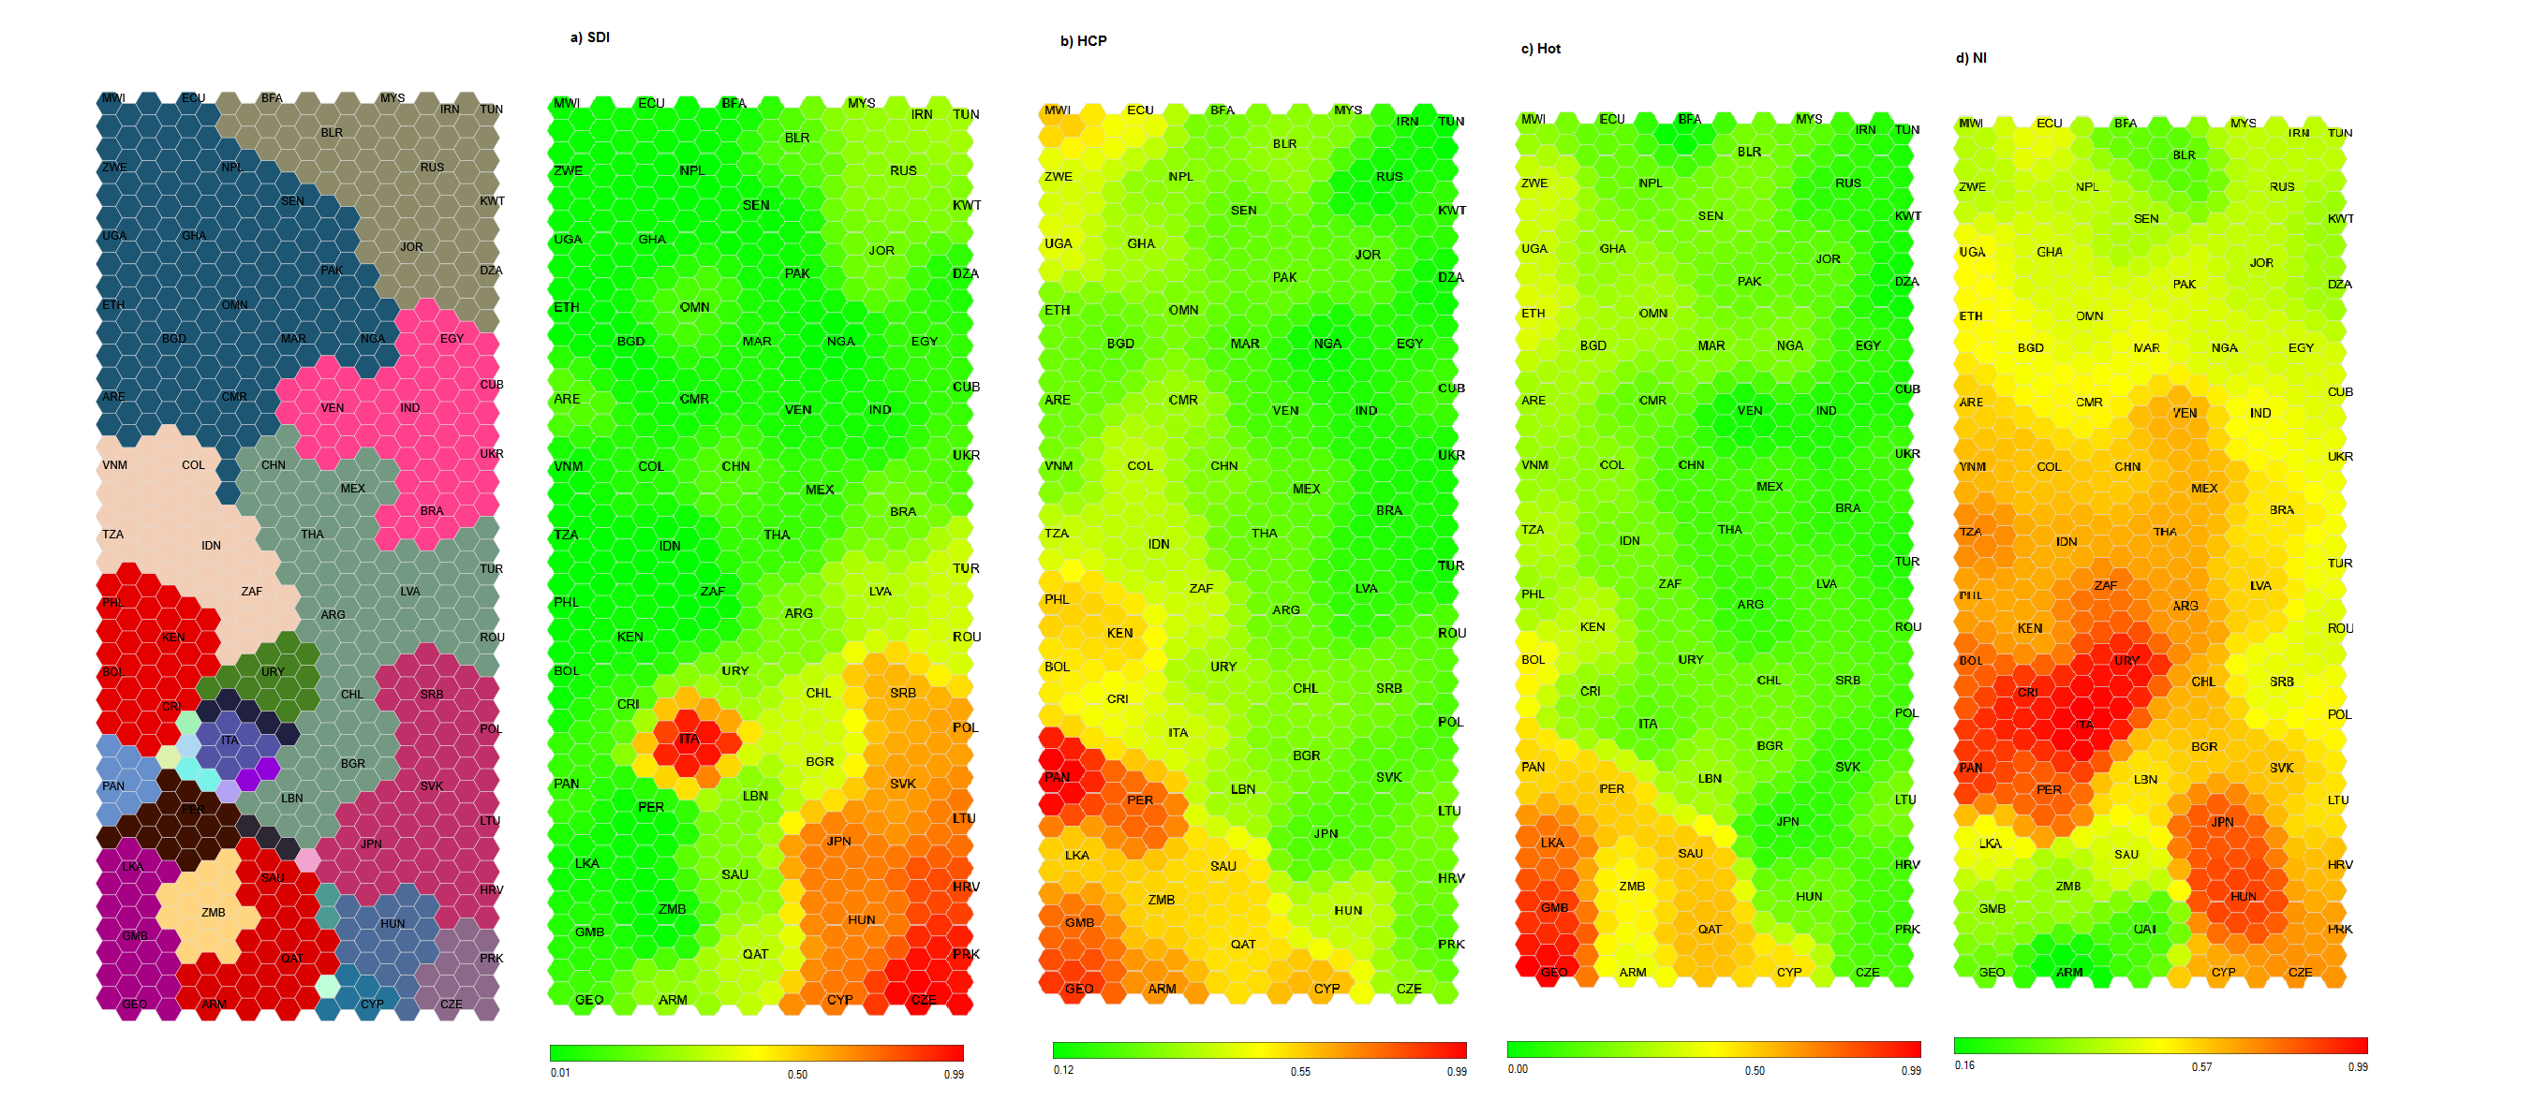
Análisis usando indicadores independientes del tamaño
Clusters identificados con la técnica Self Organized Maps para 70 países que tienen perfiles similares a México, HCP y Hot como indicadores de tamaño independiente

Slide 12
Consideraciones finales
La investigación cumplió con los objetivos trazados, al emplear técnicas de inteligencia computacional para analizar la producción científica mexicana en el Web of Science y el desempeño de las revistas mexicanas
Se empleó ViBlioSOM como metodología integradora de varias disciplinas, que permitió obtener una serie de cartografías o mapas de conocimiento que ayudaron a entender la información que aparece en las grandes matrices de indicadores cienciométricos sobre la ciencia mexicana
La caracterización y análisis de las revistas mexicanas a través del cómputo de: Factor de Impacto, Eigenfactor Score, Source Normalized Impact per Paper, y SCImago Journal Rank mostró que todavía hay diferencias que proporcionan visiones complementarias, las cuales podrían ser útiles en la validación de una publicación
El estudio de la producción científica mexicana en Web of Science y Scopus permitió observar un aumento del volumen de producción de artículos científicos y al mismo tiempo se denota un crecimiento en el número total de miembros del SNI, durante el período 2005-2015

Slide 13
Consideraciones finales
En el análisis comparativo de la producción y excelencia científica de México con países de la región y otros países que no pertenecen a la región latinoamericano, se corroboró que, mantiene un comportamiento estable para los indicadores de productividad y excelencia calculados
Los campos de investigación con mayor producción e impacto durante el período de estudio, coinciden con las áreas de conocimiento estratégico propuestas por el CONACYT. Áreas como la Física, Medicina Clínica, Química, Ciencias de los animales y plantas, Biología-Bioquímica y Medioambiente/ecología se destacan en este rubro
El Índice de desarrollo científico (SDI), es un indicador independiente de tamaño que permitió establecer una comparación entre México y varios países, de tal forma que se propone un nuevo ranking de países
ViBlioSOM nos permitió identificar automáticamente diversos perfiles de rendimiento bibliométrico en cuanto a la eficiencia, impacto y excelencia para los 70 países; así como, determinar los valores atípicos que se destacan con perfiles peculiares
El análisis multifactorial nos permitió mostrar cómo la elección de indicadores dependientes del tamaño produce una caracterización multidimensional del perfil científico, distinta a la que se obtiene al usar indicadores independientes de tamaño

Slide 14
Gracias

